Slide 1

Coahuila
Ficha Estatal
Julio 2026

Slide 2
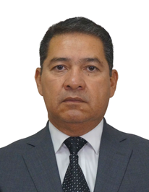
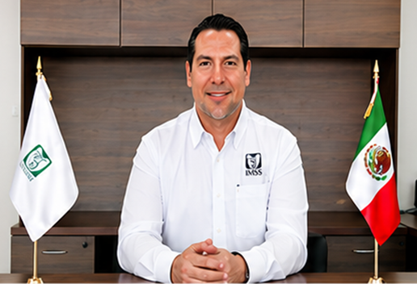
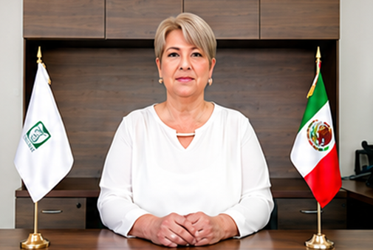

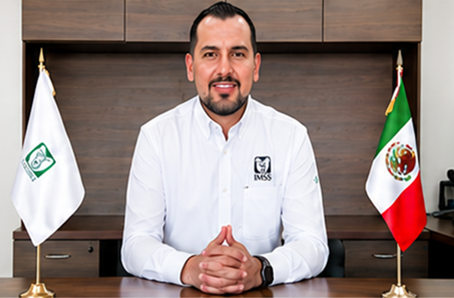
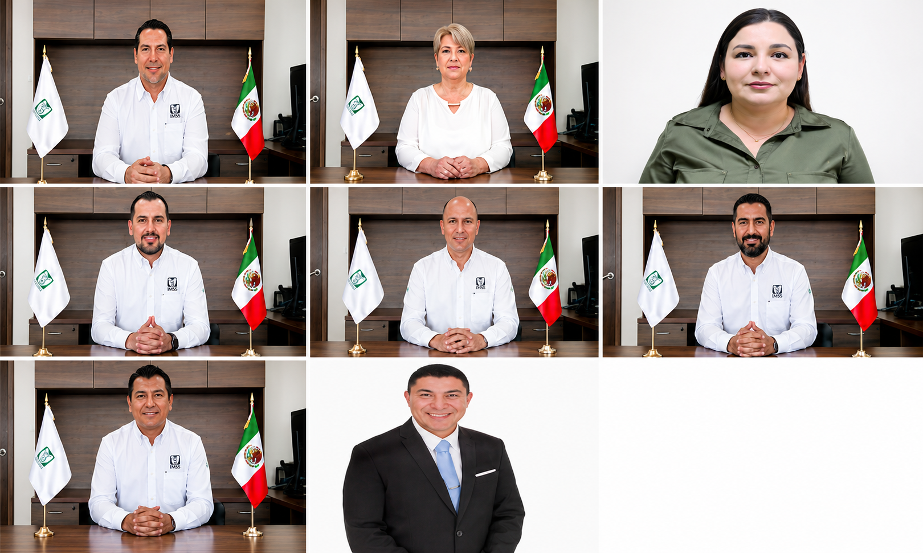

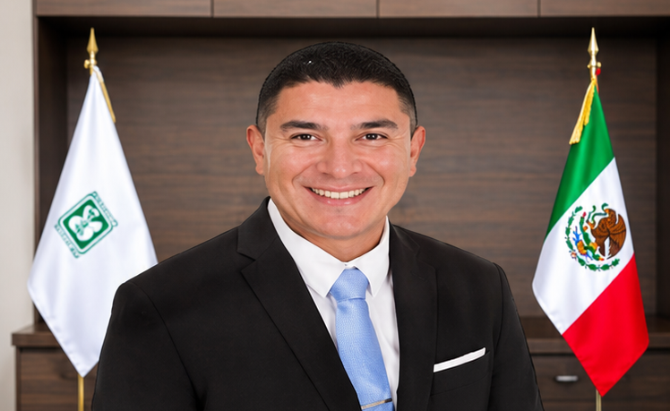
COAHUILA
Dr. José Valeriano Ibáñez De La Rosa
Especialidad: Cirugia General
Licenciatura: Medicina General
Inicio en el cargo: 16 de mayo de 2024
Jefatura de Servicios de Prestaciones Médicas | Dr. Ricardo Arturo Covarrubias del Bosque Médico Especialista en Traumatólogía y Ortopedia Inicio en el cargo: 16 de enero de 2024
Jefatura de Servicios de Salud en el Trabajo, Prestaciones Económicas y Sociales | Lic. Dora Elizabeth Molina Guerrero Licenciatura en Filosofía y Letras Españolas Inicio en el cargo: 15 de octubre de 2019
Jefatura de Servicios de Afiliación y Cobranza | C.P. Claudia Selene Casillas Fuentes (encargada) Licenciatura en Contaduría Pública Inicio en el cargo: 20 de abril de 2026
Jefatura de Servicios de Desarrollo de Personal | Lic. Jorge Luis Almaraz Aguirre Licenciatura en Administración de Empresas Inicio en el cargo: 01 de diciembre de 2022
Jefatura de Servicios de Finanzas | Lic. Rafael Eduardo Ayala Farías Licenciatura en Mercadotecnia Inicio en el cargo: 01 de julio del 2014
Jefatura de Servicios Administrativos | Lic. Gerardo Hernández López Romo Licenciatura en Comercio Internacional Inicio en el cargo: 01 de octubre de 2019
Jefatura de Servicios Jurídicos | Lic. Armando Rico Almanza Licenciatura en Derecho Inicio en el cargo: 15 de octubre de 2019
Secretario General de la Sección XII Coahuila | Dr. Anastacio Gomez Moreno Licenciatura en Odontología con especialidad en Cirugía Maxilofacial Inicio en el cargo: 12 de marzo 2026

Slide 3







COAHUILA
IMSS atiende 80% de la población (incluye COPLAMAR)
272,190 8%
Otros 5,896 0.17%
407,839 12%
Población estatal 3,440,385
2,497,371 73%
257,089 7%
Fuente: CONAPO, proyección a enero de 2026.
Categoría | 2018 | 2026 | Variación
PDA¹ | 2,331,199 | 2,497,371 | 7%
Titulares | 1,116,150 | 1,311,407 | 17%
Puestos de trabajo | 779,580 | 848,359 | 9%
Pensionados | 200,511 | 284,559 | 42%
Conservación de derechos | 27,176 | 25,617 | -6%
Sin empleo asociado | 108,883 | 140,459 | 29%
Estudiantes | 100,219 | 130,316 | 30%
Seguro de Salud de Familia² | 4,109 | 1,296 | -68%
Continuación voluntaria | 4,555 | 8,847 | 94%
Familiares | 1,215,049 | 1,185,964 | -2%
Esposa(o)/concubina(rio) | 414,208 | 426,102 | 3%
Hijas e hijos | 604,654 | 511,185 | -15%
Madres y padres | 196,187 | 248,677 | 27%
mayo |  | Variación
2025 | 2026
3,025 | 2,958 | -2%
Personas Trabajadoras Independientes
mayo |  | Variación
2025 | 2026
9,330 | 13,361 | 43%
Fuente: Dirección de Incorporación y Recaudación. Corte mayo de 2026.
¹ Se refiere a personas derechohabientes (titulares y familiares) adscritas a UMF.
² La afiliación al Seguro de Salud de Familia disminuye en virtud del incremento en los nuevos esquemas de aseguramiento.

Slide 4
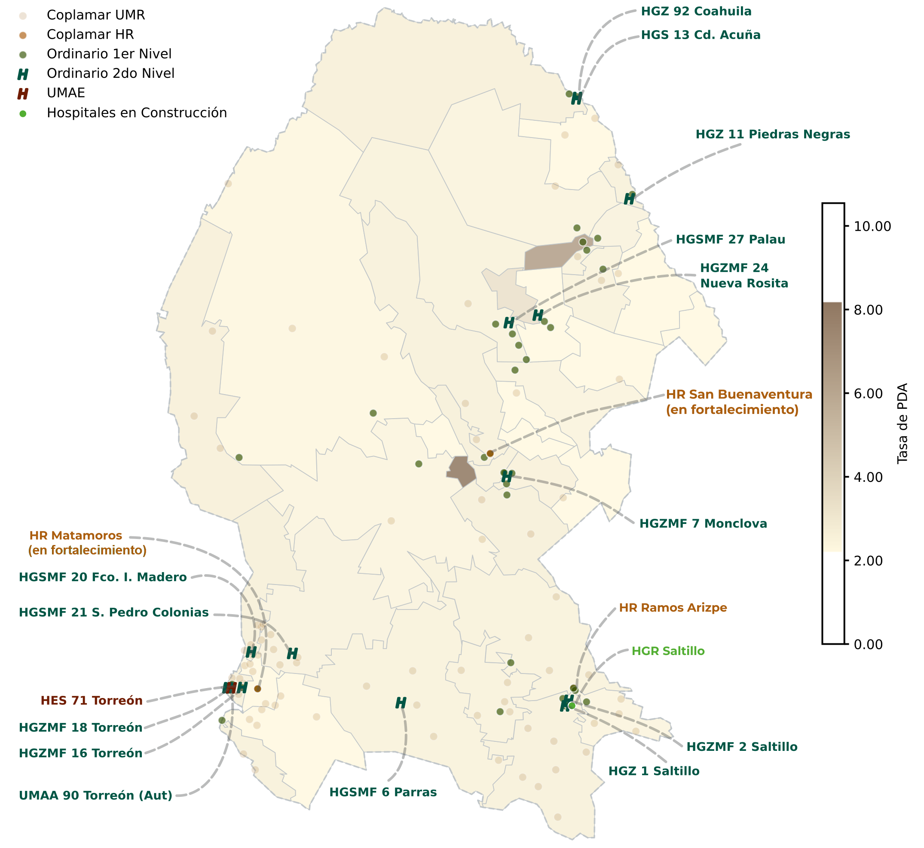
COAHUILA
Infraestructura médica IMSS e IMSS Coplamar
2o Nivel | Unidades
UMAA (aut) | 1
HR | 3
HGZ | 8
HGS | 5
Total | 17
Nivel | IMSS Ordinario
 | Unidades | Consultorios de MF | Camas | Camas no censables
Primer | 39 1 | 237 | 0 | 112
Segundo | 14 | 87 | 1,467 | 549
Tercer | 1 | 0 | 248 | 107
Total | 54 | 324 | 1,715 | 768
IMSS-COPLAMAR
Nivel | Unidades | Consultorios de MF | Camas
Primer² | 77 | 80 | 0
Segundo | 3 | 14 | 92
Total | 80 | 94 | 92
¹ Incluye 37 UMF, 1 UMF-UMAA y no incluye 13 Unidades Auxiliares de Medicina Familiar. ² No incluye Unidades médicas móviles (UMM) ni Brigadas de salud (BS).
Corte de información: mayo de 2026

Slide 5
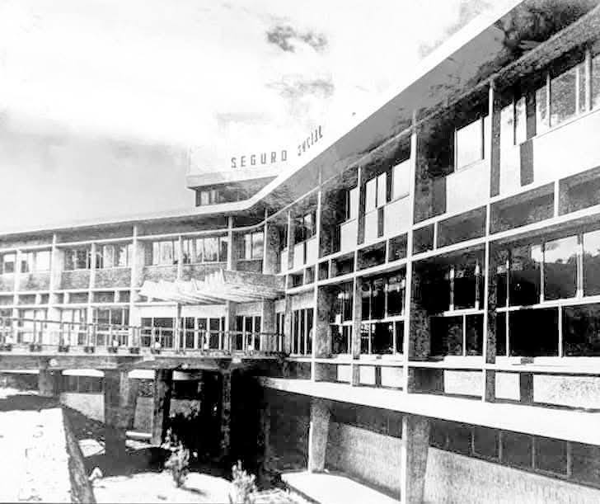

COAHUILA
Capacidad médica instalada
Primer hospital en la entidad: Hospital General de Zona No. 1 Saltillo, Coahuila
El IMSS inició con servicios en la entidad el 19 junio 1957. En 1958 con la afiliación de trabajadores de Altos Hornos de México se dio inicio al pago de cuotas del seguro de invalidez.
El HGZ 1 Saltillo inició operaciones en 1959 con servicios de consulta general y traumatología. En 1961 fue constituido oficialmente como Hospital General.
En 1961, comenzó a funcionar como Complejo Administrativo-Hospitalario IMSS, integrado por el Centro de Seguridad Social, la Delegación Estatal, y el Hospital General de Zona. 1.
¹Incluye salas de quirófano, salas híbridas y salas mixtas, no considera salas de tococirugía y expulsión. Fuente: Cédula de actualización de variables seleccionados del IFU enviados por el OOAD. Corte de Información: mayo de 2026

Slide 6
COAHUILA
Capacidad médica instalada
Unidad | Inicio de operaciones | Camas | Camas no censables | Camas de cuidados intensivos | Salas Quirúrgicas¹ | Consultorios de especialidades
HGZ 1 Saltillo | Febrero de 1961 | 206 | 61 | 0 | 5 | 13
HGZMF 7 Monclova | Noviembre de 1962 | 274 | 66 | 10 | 4 | 28
HGZ 11 Piedras Negras | Junio de 1966 | 103 | 43 | 6 | 4 | 17
HGZMF 16 Torreón | Marzo de 1970 | 247 | 122 | 0 | 7 | 28
HGZMF 24 Nueva Rosita | Noviembre de 1972 | 86 | 31 | 4 | 2 | 14
HGS 13 Cd. Acuña | Mayo de 1974 | 65 | 24 | 0 | 2 | 9
HGZMF 2 Saltillo | Junio de 1974 | 164 | 43 | 10 | 4 | 29
HGZMF 18 Torreón | Febrero de 1975 | 115 | 23 | 0 | 3 | 6
HGSMF 20 Fco. I. Madero | Junio de 1975 | 32 | 14 | 0 | 2 | 3
HGSMF 21 S. Pedro Colonias | Junio de 1976 | 26 | 10 | 0 | 1 | 2
HGSMF 27 Palau | Octubre de 1976 | 36 | 16 | 0 | 1 | 3
HGSMF 6 Parras | Mayo de 1989 | 19 | 8 | 0 | 1 | 3
UMAA 90 Torreón (Aut) | Enero de 2009 | 0 | 20 | 0 | 2 | 9
HGZ 92 Coahuila | Agosto de 2020 | 94 | 68 | 6 | 5 | 28
Subtotal |  | 1,467 | 549 | 36 | 43 | 192
IMSS-Coplamar | Inicio de operaciones | Camas | Camas no censables | Camas de cuidados intensivos | Salas Quirúrgicas¹ | Consultorios de especialidades
HR Ramos Arizpe | Mayo de 1974 | 33 | 16 | 0 | 2 | 7
HR San Buenaventura | Noviembre de 1976 | 30 | 6 | 0 | 1 | 3
HR Matamoros | Abril de 1994 | 29 | 11 | 0 | 1 | 4
Subtotal |  | 92 | 33 | 0 | 4 | 14
UMAE | Inicio de operaciones | Camas | Camas no censables | Camas de cuidados intensivos | Salas Quirúrgicas¹ | Consultorios de especialidades
HES 71 Torreón | Mayo de 2002 | 248 | 107 | 26 | 10 | 58
Subtotal |  | 248 | 107 | 26 | 10 | 58
Total |  | 1,807 | 689 | 62 | 57 | 264
¹Incluye salas de quirófano, salas híbridas y salas mixtas, no considera salas de tococirugía y expulsión. Fuente: Cédula de actualización de variables seleccionados del IFU enviados por el OOAD. Corte de Información: mayo de 2026

Slide 7



COAHUILA
Equipo relevante
Unidad | Aparatos de Tomografía | Equipos de Resonancia Magnética | Mastógrafo | Arcos en C | Máquinas de Hemodiálisis | Sala de Hemodinamia
HGZMF 18 Torreón | 0 | 0 | 1 | 0 | 0 | 0
HGS 13 Cd. Acuña | 0 | 0 | 1 | 0 | 0 | 0
HGZMF 16 Torreón | 1 | 0 | 1 | 1 | 7 | 0
HGSMF 27 Palau | 0 | 0 | 0 | 0 | 0 | 0
HGSMF 6 Parras | 0 | 0 | 0 | 0 | 0 | 0
HGZ 11 Piedras Negras | 1 | 0 | 1 | 2 | 4 | 0
HGZMF 24 Nueva Rosita | 0 | 0 | 1 | 1 | 3 | 0
HGSMF 20 Fco. I. Madero | 0 | 0 | 0 | 0 | 0 | 0
HGZMF 7 Monclova | 1 | 0 | 1 | 1 | 5 | 1
HGZ 92 Coahuila | 1 | 0 | 1 | 0 | 0 | 0
HGSMF 21 S. Pedro Colonias | 0 | 0 | 0 | 0 | 0 | 0
UMAA 90 Torreón (Aut) | 0 | 0 | 0 | 0 | 8 | 0
HGZ 1 Saltillo | 1 | 0 | 1 | 1 | 0 | 0
HGZMF 2 Saltillo | 1 | 0 | 1 | 1 | 6 | 0
Subtotal | 6 | 0 | 9 | 7 | 33 | 1
UMAE | Aparatos de Tomografía | Equipos de Resonancia Magnética | Mastógrafo | Arcos en C | Máquinas de Hemodiálisis | Sala de Hemodinamia
HES 71 Torreón | 1 | 2 | 0 | 5 | 14 | 3
Subtotal | 1 | 2 | 0 | 5 | 14 | 3
Total | 7 | 2 | 9 | 12 | 47 | 4
Fortalecimiento de equipo médico
Compra 2025-2026 equipo mayor (Instalación abril-mayo)
2
Mastógrafos
1
Resonador magnético
1
Tomógrafo
HGZ 11 Piedras Negras HGZMF 18 Torreón
$8.6 mdp
HES 71 Torreón
$38.2 mdp
HGZMF 2 Saltillo
$29.6 mdp
Proyectos de implementación/sustitución 2019-2025. Incluye equipo de la compra 2025-2026. Fuente: Cédula de actualización de variables seleccionadas del IFU, enviadas por el OOAD. Corte de información: mayo de 2026

Slide 8

COAHUILA
Resumen 2026
Indicador | 2025 | Incremento 2024 vs 2025 | Avance 2026 | Meta 2026 | % avance anual
Consultas de Medicina Familiar¹ | 4,081,467 | 185,290 | 1,903,702 | 4,193,748 | 45.4%
Consultas de Especialidad | 1,189,767 | 294,100 | 579,173 | 1,406,345 | 41.2%
Cirugías | 85,692 | 22,600 | 43,880 | 102,542 | 42.8%
Resultados 2025
+185,290
Consultas Medicina Familiar
+294,100
Consultas Especialidad
+22,600
Cirugías
Corte de información: semana 24, 7 junio 2026 ¹Las consultas de medicina familiar incluyen los hospitales con MF.

Slide 9
COAHUILA
39 Unidades de Medicina Familiar
32 UMF de lunes a viernes
Productividad de consultas de medicina familiar 2025-2026
Unidad | Consultas 2025 | Incremento 2025 vs 2024 | Avance 2026 | Meta 2026 | % avance anual
UMF 15 Villa Unión | 12,467 | -113 | 5,526 | 13,000 | 42.5%
UMF 4 Arteaga | 23,227 | 3,410 | 11,555 | 25,056 | 46.1%
UMF 14 Zaragoza | 23,155 | 443 | 8,818 | 25,056 | 35.2%
UMF 10 S. Buenaventura | 36,469 | 263 | 16,332 | 37,584 | 43.5%
UMF 9 Villa Frontera | 125,025 | -5,274 | 56,272 | 125,280 | 44.9%
UMF 31 Barroteran | 34,345 | 3 | 16,987 | 40,716 | 41.7%
UMF 26 Agujita | 25,109 | 1,132 | 10,897 | 25,056 | 43.5%
UMF 32 San José Aura | 11,086 | 5,421 | 5,502 | 12,000 | 45.9%
UMF 28 Rancherías | 3,808 | 311 | 2,138 | 5,000 | 42.8%
UMF 50 Cuatro Ciénegas | 12,280 | -751 | 5,323 | 13,000 | 40.9%
UMF 3 Ramos Arizpe | 56,002 | 8,723 | 28,819 | 62,640 | 46.0%
UMF 25 Melchor Muz | 50,797 | -4,674 | 23,410 | 62,640 | 37.4%
UMF 23 Sabinas | 75,158 | 7,325 | 33,619 | 75,168 | 44.7%
UMF 29 Esperanzas | 11,128 | 3,746 | 5,620 | 12,000 | 46.8%
UMRM 52 Ocampo | 6,014 | -57 | 2,789 | 7,000 | 39.8%
UMF 62 Gral. Cepeda | 12,100 | 1,567 | 5,193 | 13,000 | 39.9%
UMF 60 Nava | 42,656 | 2,051 | 22,616 | 65,772 | 34.4%
UMF 12 Allende | 37,249 | 3,536 | 17,745 | 37,584 | 47.2%
UMF 8 Castaños | 61,537 | -489 | 26,683 | 62,640 | 42.6%
UMF 64 Morelos | 13,266 | -746 | 6,033 | 13,000 | 46.4%
UMF 67 E. Hipólito | 1,408 | -1,449 | 962 | 3,000 | 32.1%
UMF 70 Saltillo | 141,291 | -750 | 67,228 | 137,808 | 48.8%
UMF 74 Nadadores | 12,269 | -1,121 | 6,054 | 14,000 | 43.2%
UMF 61 Laguna del Rey | 11,402 | -94 | 5,070 | 12,000 | 42.3%
UMF 80 Torreón | 125,039 | 4,403 | 58,544 | 125,280 | 46.7%
UMF 79 Piedras Negras | 230,095 | 3,510 | 103,225 | 225,504 | 45.8%
UMF 81 Cd. Acuña | 149,005 | -3,040 | 68,785 | 150,336 | 45.8%
UMF 85 Roma | 61,613 | 986 | 27,291 | 62,640 | 43.6%
UMF 84 Monclova | 66,235 | -806 | 29,300 | 64,000 | 45.8%
UMF 87 INFONAVIT | 96,093 | -503 | 44,755 | 100,224 | 44.7%
UMF 91 Saltillo | 123,242 | 6,239 | 57,058 | 125,280 | 45.5%
UMF 93 La joya | 75,709 | 75,709 | 55,915 | 125,280 | 44.6%
Total | 1,766,279 | 108,911 | 836,064 | 1,878,544 | 44.5%
1,878,544 Meta 2026
Avance
44.5%
En el año 2025 no incluye información de HR y UMR No incluye Unidades Auxiliares de Medicina Familiar, ni hospitales con servicio de medicina familiar. El año de proceso inicia del 26 de diciembre del año anterior al 25 de diciembre del año en curso:2025 (del 26 de dic de 2024 al 25 de dic de 2025). Corte de información: Semana 24, 7 junio 2026

Slide 10
COAHUILA
39 Unidades de Medicina Familiar
7 Unidades Médicas de tiempo completo (29 consultorios)
Productividad de consultas de medicina familiar 2025-2026
Unidad | 2025 | Incremento 2024 vs 2025 | Avance 2026 | Meta 2026 | % avance anual
UMF 66 Torreón | 290,295 | -3,877 | 131,477 | 282,000 | 46.6%
UMF 83 Matamoros | 87,581 | 6,242 | 39,955 | 85,000 | 47.0%
UMF 73 Saltillo | 266,269 | 10,561 | 124,956 | 275,520 | 45.4%
UMF 82 Urdiñola | 276,484 | 15,242 | 130,672 | 275,520 | 47.4%
UMF 86 Monclova | 73,239 | 10,059 | 33,191 | 71,000 | 46.7%
UMF 88 Ramos Arizpe | 75,639 | 9,269 | 34,970 | 74,000 | 47.3%
UMF-UMAA 89 Saltillo | 147,891 | 6,915 | 72,219 | 144,000 | 50.2%
Total | 1,217,398 | 54,411 | 567,440 | 1,207,040 | 47.0%
Proyectos 2026
4 Nuevas UMTC con 8 consultorios
de las consultas en 2025 fueron en fin de semana (145,548 consultas)
8%
UMF 3 Ramos Arizpe UMF 91 Saltillo UMF 81 Cd Acuña UMF 9 Villa Frontera
En el año 2025 no incluye información de HR y UMR. No incluye Unidades Auxiliares de Medicina Familiar, ni hospitales con servicio de medicina familiar. El año de proceso inicia del 26 de diciembre del año anterior al 25 de diciembre del año en curso: 2025 (del 26 de Dic de 2024 al 25 de Dic de 2025). Corte de información: Semana 24, 7 junio 2026

Slide 11
COAHUILA
Consultas de especialidad 2026
Productividad de consultas de especialidad 2025-2026
Unidad | 2025 | Incremento 2025 vs 2024 | Avance 2026 | Meta 2026 | % Cumplimiento de la meta
UMAA 90 Torreón (Aut) | 60,312 | 41,094 | 34,591 | 65,700 | 52.6%
HGZMF 16 Torreón | 160,839 | 15,273 | 79,136 | 164,250 | 48.2%
HGZMF 24 Nueva Rosita | 50,888 | 22,362 | 27,909 | 59,130 | 47.2%
HGZMF 18 Torreón | 28,194 | 10,310 | 15,069 | 32,850 | 45.9%
HGSMF 27 Palau | 12,444 | 5,051 | 8,967 | 19,710 | 45.5%
HGZ 11 Piedras Negras | 88,151 | 32,547 | 44,638 | 98,550 | 45.3%
HGZ 92 Coahuila | 74,259 | 33,878 | 54,042 | 130,305 | 41.5%
HGZ 1 Saltillo | 74,336 | 12,453 | 32,075 | 78,840 | 40.7%
HGZMF 7 Monclova | 166,052 | 24,166 | 67,948 | 170,820 | 39.8%
HGZMF 2 Saltillo | 141,359 | 29,060 | 56,758 | 144,540 | 39.3%
HGS 13 Cd. Acuña | 15,964 | 5,567 | 11,196 | 29,200 | 38.3%
HGSMF 20 Fco. I. Madero | 9,818 | 2,301 | 5,013 | 13,140 | 38.1%
UMAA 89 Saltillo | 45,645 | 19,711 | 18,817 | 52,560 | 35.8%
HGSMF 21 S. Pedro Colonias | 12,728 | 6,860 | 6,585 | 19,710 | 33.4%
HGSMF 6 Parras | 6,753 | 1,497 | 3,891 | 11,680 | 33.3%
Subtotal | 947,742 | 262,130 | 466,635 | 1,090,985 | 42.8%
Unidad | 2025 | Incremento 2025 vs 2024 | Avance 2026 | Meta 2026 | % Cumplimiento de la meta
HES 71 Torreón | 242,025 | 31,970 | 112,538 | 315,360 | 35.7%
Subtotal | 242,025 | 31,970 | 112,538 | 315,360 | 35.7%
Total | 1,189,767 | 294,100 | 579,173 | 1,406,345 | 41.2%
1,406,345 Meta 2026
Avance
41.2%
No incluye la productividad de especialidad generada en UMF ni en HR. En el año 2025 no incluye información de HR y UMR. El año de proceso inicia del 26 de diciembre del año anterior al 25 de diciembre del año en curso:2025 (del 26 de dic de 2024 al 25 de dic de 2025). Corte de información: Semana: 24, 7 junio 2026

Slide 12
COAHUILA
Cirugías 2026
Unidad | 2025 | Incremento 2025 vs 2024 | Avance 2026 | Meta 2026 | % Cumplimiento de la meta
HGSMF 6 Parras | 1,020 | 570 | 678 | 1,254 | 54.1%
UMAA 90 Torreón (Aut) | 7,359 | 1,635 | 3,746 | 7,308 | 51.3%
HGSMF 27 Palau | 1,815 | 1,184 | 1,262 | 2,508 | 50.3%
HGZMF 2 Saltillo | 5,470 | 1,157 | 2,778 | 5,856 | 47.4%
HGS 13 Cd. Acuña | 2,291 | 995 | 1,736 | 3,762 | 46.1%
HGSMF 21 S. Pedro Colonias | 2,027 | 1,503 | 829 | 1,830 | 45.3%
UMAA 89 Saltillo | 6,041 | 1,512 | 3,178 | 7,308 | 43.5%
HGZMF 24 Nueva Rosita | 3,207 | 1,375 | 1,728 | 4,077 | 42.4%
HGZMF 18 Torreón | 2,927 | 528 | 1,704 | 4,077 | 41.8%
HGZMF 16 Torreón | 10,223 | 465 | 4,713 | 11,712 | 40.2%
HGZ 1 Saltillo | 8,321 | 366 | 4,116 | 10,248 | 40.2%
HGZ 11 Piedras Negras | 4,558 | 1,319 | 2,700 | 6,795 | 39.7%
HGZ 92 Coahuila | 3,839 | 1,458 | 1,610 | 4,182 | 38.5%
HGSMF 20 Fco. I. Madero | 2,270 | 1,915 | 1,340 | 3,762 | 35.6%
HGZMF 7 Monclova | 8,932 | 1,691 | 2,827 | 10,613 | 26.6%
Subtotal | 70,300 | 17,673 | 34,945 | 85,292 | 41.0%
Unidad | 2025 | Incremento 2025 vs 2024 | Avance 2026 | Meta 2026 | % Cumplimiento de la meta
HES 71 Torreón | 15,392 | 4,927 | 8,935 | 17,250 | 51.8%
Subtotal | 15,392 | 4,927 | 8,935 | 17,250 | 51.8%
Total | 85,692 | 22,600 | 43,880 | 102,542 | 42.8%
102,542 Meta 2026
Avance
42.8%
No incluye las cirugías realizadas en HR. Sólo se consideran cirugías principales. Corte de información: Semana: 24, 7 junio 2026

Slide 13
COAHUILA
437 total especialistas contratados en el draft 2026
208 en Hospitales, 2 en sede, 113 en UMF y 114 sustitutos
208 en Hospitales (1 de 5)
Unidad | Especialidad | No.
Hospital General de Subzona 13 | Anestesiología | 4
 | Ginecología y Obstetricia | 5
 | Imagenología Diagnóstico y Terapéutica | 1
 | Pediatría | 1
 | Total | 11
Unidad | Especialidad | No.
Hospital General de Subzona C/MF 20 | Medicina Interna | 1
 | Total | 1
Unidad | Especialidad | No.
Hospital General de Subzona C/MF 27 | Anestesiología | 1
 | Cirugía General | 2
 | Ginecología y Obstetricia | 1
 | Medicina Familiar | 2
 | Medicina Interna | 1
 | Traumatología y Ortopedia | 1
 | Total | 8
Unidad | Especialidad | No.
Hospital General de Subzona C/MF 21 | Anestesiología | 1
 | Medicina Familiar | 1
 | Medicina de Urgencias | 1
 | Total | 3
Unidad | Especialidad | No.
Hospital General de Subzona C/MF 6 | Medicina Familiar | 1
 | Medicina Interna | 1
 | Medicina de Urgencias | 1
 | Total | 3
Unidad | Especialidad | No.
Hospital General de Zona 1 | Cirugía General | 1
 | Imagenología Diagnóstico y Terapéutica | 1
 | Medicina Interna | 3
 | Medicina de Urgencias | 5
 | Pediatría | 1
 | Total | 11
Unidad | Especialidad | No.
Hospital General de Zona 11 | Cirugía General | 1
 | Ginecología y Obstetricia | 1
 | Infectología | 1
 | Medicina Interna | 1
 | Medicina del Enfermo en Estado Crítico | 2
 | Pediatría | 1
 | Reumatología | 1
 | Traumatología y Ortopedia | 1
 | Total | 9
Unidad | Especialidad | No.
Hospital General de Zona 92 | Anestesiología | 3
 | Cirugía General | 5
 | Imagenología Diagnóstico y Terapéutica | 1
 | Medicina Interna | 3
 | Medicina de Urgencias | 4
 | Medicina del Enfermo en Estado Crítico | 3
 | Oftalmología | 2
 | Psiquiatría | 1
 | Traumatología y Ortopedia | 3
 | Total | 25
Unidad | Especialidad | No.
Hospital General de Zona C/MF 16 | Medicina Familiar | 2
 | Medicina Interna | 2
 | Medicina del Trabajo y Ambiental | 3
 | Urología | 1
 | Total | 8

Slide 14
COAHUILA
COAHUILA
437 total especialistas contratados en el draft 2026
208 en Hospitales (2 de 5)
Unidad | Especialidad | No.
Hospital General de Zona C/MF 2 | Anestesiología | 1
 | Cirugía General | 1
 | Gastroenterología | 1
 | Medicina Familiar | 2
 | Medicina Interna | 1
 | Medicina de Urgencias | 2
 | Medicina del Enfermo en Estado Crítico | 3
 | Medicina del Trabajo y Ambiental | 1
 | Neurocirugía | 2
 | Neurología | 1
 | Oftalmología | 1
 | Total | 16
Unidad | Especialidad | No.
Hospital General de Zona C/MF 18 | Medicina Familiar | 1
 | Medicina Interna | 1
 | Medicina de Urgencias | 1
 | Nefrología | 1
 | Pediatría | 1
 | Total | 5
Unidad | Especialidad | No.
Hospital General de Zona C/MF 24 | Cirugía General | 3
 | Ginecología y Obstetricia | 2
 | Medicina Familiar | 1
 | Medicina Interna | 3
 | Medicina del Enfermo en Estado Crítico | 2
 | Medicina del Trabajo y Ambiental | 1
 | Nefrología | 1
 | Pediatría | 1
 | Servicios de Sangre | 1
 | Total | 15
Unidad | Especialidad | No.
Hospital General de Zona C/MF 7 | Cirugía General | 1
 | Imagenología Diagnóstico y Terapéutica | 1
 | Medicina Familiar | 2
 | Medicina Interna | 2
 | Medicina de Urgencias | 4
 | Medicina del Trabajo y Ambiental | 1
 | Pediatría | 2
 | Traumatología y Ortopedia | 1
 | Total | 14
Unidad | Especialidad | No.
Hospital Rural Ramos Arizpe | Anestesiología | 7
 | Cirugía General | 3
 | Ginecología y Obstetricia | 9
 | Medicina Interna | 2
 | Medicina de Urgencias | 6
 | Pediatría | 1
 | Traumatología y Ortopedia | 2
 | Total | 30
Unidad | Especialidad | No.
Hospital Rural Matamoros | Anestesiología | 5
 | Cirugía General | 5
 | Ginecología y Obstetricia | 5
 | Medicina Familiar | 1
 | Medicina Interna | 3
 | Medicina de Urgencias | 7
 | Pediatría | 5
 | Traumatología y Ortopedia | 3
 | Total | 34
Unidad | Especialidad | No.
Hospital de Especialidades 71 | Cardiología | 6
 | Cirugía Plástica y Reconstructiva | 1
 | Medicina Interna | 1
 | Medicina Nuclear e Imagenología Molecular | 2
 | Servicios de Sangre | 1
 | Terapia Endovascular Neurológica | 2
 | Total | 13

Slide 15
COAHUILA
COAHUILA
437 total especialistas contratados en el draft 2026
208 en Hospitales (3 de 5)
Unidad | Especialidad | No.
Hospital Rural San Buenaventura | Anestesiología | 1
 | Traumatología y Ortopedia | 1
 | Total | 2
2 Sede delegacional
Unidad | Especialidad | No.
Sede Delegación | Medicina de Urgencias | 2
 | Total | 2
437 total especialistas contratados en el draft 2026
113 en Unidades de Medicina Familiar
Unidad | Especialidad | No.
Puesto de Fábrica 72 UMF 61 | Medicina de Urgencias | 1
 | Total | 1
Unidad | Especialidad | No.
Unidad de Medicina Familiar 12 | Medicina Familiar | 3
 | Medicina de Urgencias | 1
 | Total | 4
Unidad | Especialidad | No.
Unidad de Medicina Familiar 14 | Medicina de Urgencias | 1
 | Total | 1
Unidad | Especialidad | No.
Unidad de Medicina Familiar 23 | Medicina Familiar | 1
 | Medicina de Urgencias | 1
 | Total | 2
Unidad | Especialidad | No.
Unidad de Medicina Familiar 25 | Medicina Familiar | 2
 | Total | 2
Unidad | Especialidad | No.
Unidad de Medicina Familiar 3 | Medicina Familiar | 2
 | Total | 2
Unidad | Especialidad | No.
Unidad de Medicina Familiar 31 | Medicina Familiar | 1
 | Total | 1
Unidad | Especialidad | No.
Unidad de Medicina Familiar 4 | Medicina de Urgencias | 1
 | Total | 1
Unidad | Especialidad | No.
Unidad de Medicina Familiar 50 | Medicina Familiar | 2
 | Total | 2
Unidad | Especialidad | No.
Unidad de Medicina Familiar 60 | Medicina Familiar | 4
 | Medicina del Trabajo y Ambiental | 1
 | Total | 5
Unidad | Especialidad | No.
Unidad de Medicina Familiar 62 | Medicina de Urgencias | 1
 | Total | 1

Slide 16
COAHUILA
COAHUILA
437 total especialistas contratados en el draft 2026
113 en Unidades de Medicina Familiar (4 de 5)
Unidad | Especialidad | No.
Unidad de Medicina Familiar 66 | Medicina Familiar | 4
 | Medicina de Urgencias | 1
 | Total | 5
Unidad | Especialidad | No.
Unidad de Medicina Familiar 73 | Medicina Familiar | 12
 | Medicina de Urgencias | 1
 | Total | 13
Unidad | Especialidad | No.
Unidad de Medicina Familiar 8 | Medicina Familiar | 2
 | Medicina de Urgencias | 1
 | Total | 3
Unidad | Especialidad | No.
Unidad de Medicina Familiar 70 | Medicina Familiar | 5
 | Total | 5
Unidad | Especialidad | No.
Unidad de Medicina Familiar 81 | Medicina Familiar | 2
 | Medicina de Urgencias | 1
 | Total | 3
Unidad | Especialidad | No.
Unidad de Medicina Familiar 79 | Medicina Familiar | 1
 | Medicina del Trabajo y Ambiental | 1
 | Total | 2
Unidad | Especialidad | No.
Unidad de Medicina Familiar 83 | Medicina de Urgencias | 2
 | Total | 2
Unidad | Especialidad | No.
Unidad de Medicina Familiar 80 | Medicina Familiar | 1
 | Total | 1
Unidad | Especialidad | No.
Unidad de Medicina Familiar 86 | Medicina Familiar | 4
 | Medicina de Urgencias | 1
 | Total | 5
Unidad | Especialidad | No.
Unidad de Medicina Familiar 82 | Medicina Familiar | 7
 | Medicina de Urgencias | 4
 | Total | 11
Unidad | Especialidad | No.
Unidad de Medicina Familiar 88 | Medicina de Urgencias | 1
 | Total | 1
Unidad | Especialidad | No.
Unidad de Medicina Familiar 84 | Medicina de Urgencias | 1
 | Total | 1
Unidad | Especialidad | No.
Unidad de Medicina Familiar 91 | Medicina Familiar | 5
 | Medicina del Trabajo y Ambiental | 1
 | Total | 6
Unidad | Especialidad | No.
Unidad de Medicina Familiar 87 | Medicina Familiar | 1
 | Total | 1
Unidad | Especialidad | No.
Unidad de Medicina Familiar 9 | Medicina Familiar | 2
 | Total | 2
Unidad | Especialidad | No.
Unidad de Medicina Familiar C/UMAA 89 | Endoscopia | 1
 | Medicina Familiar | 3
 | Medicina de Urgencias | 2
 | Total | 6
Unidad | Especialidad | No.
Unidad de Medicina Familiar 93 | Medicina de Urgencias | 1
 | Total | 1

Slide 17
COAHUILA
COAHUILA
437 total especialistas contratados en el draft 2026
113 en Unidades de Medicina Familiar (5 de 5)
Unidad | Especialidad | No.
Unidad de Medicina Familiar No. 94 "Santa Bárbara" | Medicina Familiar | 8
 | Medicina de Urgencias | 1
 | Total | 9
Unidad | Especialidad | No.
Unidad de Medicina Familiar No. 95 "El Cortijo" | Imagenología Diagnóstico y Terapéutica | 1
 | Medicina Familiar | 7
 | Medicina de Urgencias | 4
 | Medicina del Trabajo y Ambiental | 1
 | Psiquiatría | 1
 | Total | 14
114 especialistas (sustitutos)
Unidad | Especialidad | No.
Sustitución 8 (Parte 1) | Anatomía Patológica | 1
 | Anestesiología | 22
 | Cardiología | 2
 | Cirugía General | 6
 | Endocrinología | 3
 | Genética Médica | 1
 | Geriatría | 5
 | Ginecología y Obstetricia | 15
 | Hematología | 2
 | Imagenología Diagnóstico y Terapéutica | 3
 | Medicina de Rehabilitación | 2
 | Medicina de Urgencias | 20
 | Medicina del Enfermo Pediátrico en Estado Crítico | 1
 | Medicina del Enfermo en Estado Crítico | 2
 | Medicina del Trabajo y Ambiental | 4
Unidad | Especialidad | No.
Sustitución 8 (Parte 2) | Nefrología | 3
 | Neurocirugía | 1
 | Oftalmología | 1
 | Patología Clínica | 1
 | Pediatría | 9
 | Reumatología | 1
 | Traumatología y Ortopedia | 8
 | Urología | 1
 | Total | 114
Sustitutos se integran a los Listados de Bolsa de Trabajo, para cubrir las futuras vacantes por jubilación, renuncia, fallecimiento, etc., así como ausentismo programado y no programado.

Slide 18
COAHUILA
Contrataciones por especialidad
Especialidad | Número | % Acumulado
Medicina Familiar | 92 | 21.0%
Medicina de Urgencias | 80 | 39.3%
Anestesiología | 45 | 49.6%
Ginecología y Obstetricia | 38 | 58.3%
Cirugía General | 28 | 64.7%
Medicina Interna | 25 | 70.4%
Pediatría | 22 | 75.5%
Traumatología y Ortopedia | 20 | 80.0%
Medicina del Trabajo y Ambiental | 14 | 83.2%
Medicina del Enfermo en Estado Crítico | 12 | 86.0%
Cardiología | 8 | 87.8%
Imagenología Diagnóstico y Terapéutica | 8 | 89.7%
Geriatría | 5 | 90.8%
Nefrología | 5 | 91.9%
Oftalmología | 4 | 92.9%
Neurocirugía | 3 | 93.5%
Endocrinología | 3 | 94.2%
Terapia Endovascular Neurológica | 2 | 94.7%
Urología | 2 | 95.1%
Servicios de Sangre | 2 | 95.6%
Reumatología | 2 | 96.1%
Psiquiatría | 2 | 96.5%
Hematología | 2 | 97.0%
Medicina de Rehabilitación | 2 | 97.4%
Medicina Nuclear e Imagenología Molecular | 2 | 97.9%
Anatomía Patológica | 1 | 98.1%
Infectología | 1 | 98.3%
Endoscopia | 1 | 98.6%
Gastroenterología | 1 | 98.8%
Genética Médica | 1 | 99.0%
Cirugía Plástica y Reconstructiva | 1 | 99.3%
Medicina del Enfermo Pediátrico en Estado Crítico | 1 | 99.5%
Neurología | 1 | 99.7%
Patología Clínica | 1 | 99.9%
Total | 437 | 100.0%

Slide 19



COAHUILA
Lista de espera por especialidad y por cirugía prioritaria 2026
Especialidad | Total | % acumulado total
Cirugía General | 2,561 | 28.5%
Traumatología y ortopedia | 2,437 | 55.5%
Oftalmología | 959 | 66.2%
Urología | 627 | 73.2%
Ginecología | 493 | 78.7%
Obstetricia | 481 | 84.0%
Cirugía oncológica | 389 | 88.3%
Angiología y Cirugía Vascular | 364 | 92.4%
Cirugía Cardiotorácica | 347 | 96.2%
Otorrinolaringología | 340 | 100.0%
Total | 8,998 | 100.0%
Cirugía prioritaria | Total | % del total
Colecistectomías | 516 | 27.6%
Catarata | 406 | 49.4%
Sustitución de rodilla | 284 | 64.6%
Hernioplastías abdominales | 282 | 79.7%
Histerectomías | 144 | 87.4%
Sustitución de cadera | 132 | 94.4%
Mastectomías | 104 | 100.0%
Total | 1,868 | 100.0%
Corte de información: semana 24, 7 junio 2026
Vive saludable, Vive feliz​
Total de Escuelas​ | Escuelas visitadas​ | Población ​ | Menores tamizados​
1,608​ | 1,463​ | 345,308​ | 197,768​
Brigadas​ | Personal de enfermería IMSS​
18​ | 90​
16,004
Valoraciones nutricionales
17,045
Valoraciones bucales
3,139
Salud visual
Corte de información: 18 junio 2026
En cada brigada participan 5 personas del IMSS.

Slide 20






COAHUILA
Personal Total: 20,363 Personal de Salud: 13,478
Médicos Generales
+73.0%
Médicos Especialistas
+50.1%
2018 | 2026
148 | 256
2018 | 2026
1,875 | 2,814
Enfermeras
+16.0%
Paramédicos
+16.6%
2018 | 2026
4,395 | 5,099
2018 | 2026
2,974 | 3,468
Residentes
+87.9%
Técnicos
-1.0%
2018 | 2026
552 | 1,037
2018 | 2026
812 | 804
Fuente: Dirección de Administración. Base SIAP comparativa del diciembre 2018 con el 15 de junio 2026.
Egreso de residentes
Top 5 Egresos 2025 | Cantidad
Anestesiología | 46
Medicina de Urgencias | 29
Medicina Familiar | 29
Traumatología y Ortopedia | 27
Cirugía General | 23
Top 5 Egresos 2026 | Cantidad
Anestesiología | 40
Cirugía General | 34
Traumatología y Ortopedia | 32
Ginecología y Obstetricia | 27
Medicina de Urgencias | 22
Se muestra el total de egresos en la entidad y sólo las cinco especialidades con mayor egresos de cada año. Corte de información marzo 2026. Fuente: Dirección de Prestaciones Médicas.
Vacantes
Personal médico | 272
Personal de Enfermería | 55
Personal administrativos y básico | 171
Personal paramédico y técnico | 310
Total | 808
Fuente: Sistema de Información Operativa. Personal de base. Corte de información: mayo 2026.

Slide 21

COAHUILA
Principales motivos de consulta, egresos, defunciones y cirugías
Medicina Familiar | Especialidades | Cirugías | Egresos | Defunciones
Diabetes mellitus (236,087) | Tumores malignos (28,287) | Artropatias (3,794) | Embarazo, parto y puerperio (6,278) | Enfermedades del corazón (467)
Enfermedades del corazón (217,484) | Traumatismos e intoxicaciones (19,690) | Traumatismos y envenenamientos (2,541) | Enfermedades y trastornos de las articulaciones (4,531) | Tumores malignos (305)
Infecciones respiratorias agudas (58,240) | Enfermedades y trastornos de las articulaciones (18,027) | Los demás tumores benignos (1,364) | Traumatismos e intoxicaciones (3,531) | Neumonía e influenza (287)
Traumatismos e intoxicaciones (36,295) | Enfermedades del corazón (13,506) | Enfermedades de la piel y del tejido subcutáneo (1,292) | Tumores malignos (2,411) | Diabetes mellitus (259)
Enfermedades y trastornos de las articulaciones (34,547) | Problemas y enfermedades de la columna vertebral (13,249) | Cesárea (1,141) | Enfermedades del corazón (2,388) | Insuficiencia renal (180)
ESTADO DE MÉXICO
El número de casos se presentan entre paréntesis. Fuente: IMSS/DPM/División de Información en Salud/Motivos de Consulta Externa (SUI27). Sistema de información Médico Operativo Central (SIMOC). Periodo: enero-diciembre 2025
Día típico
17,183
consultas de Medicina Familiar
1,109
consultas
dentales
246
cirugías
328
egresos
5,074
consultas de Especialidad
2,579
consultas de Urgencias
33
partos
consultas diarias
25,945
Corte de información: marzo 2026

Slide 22
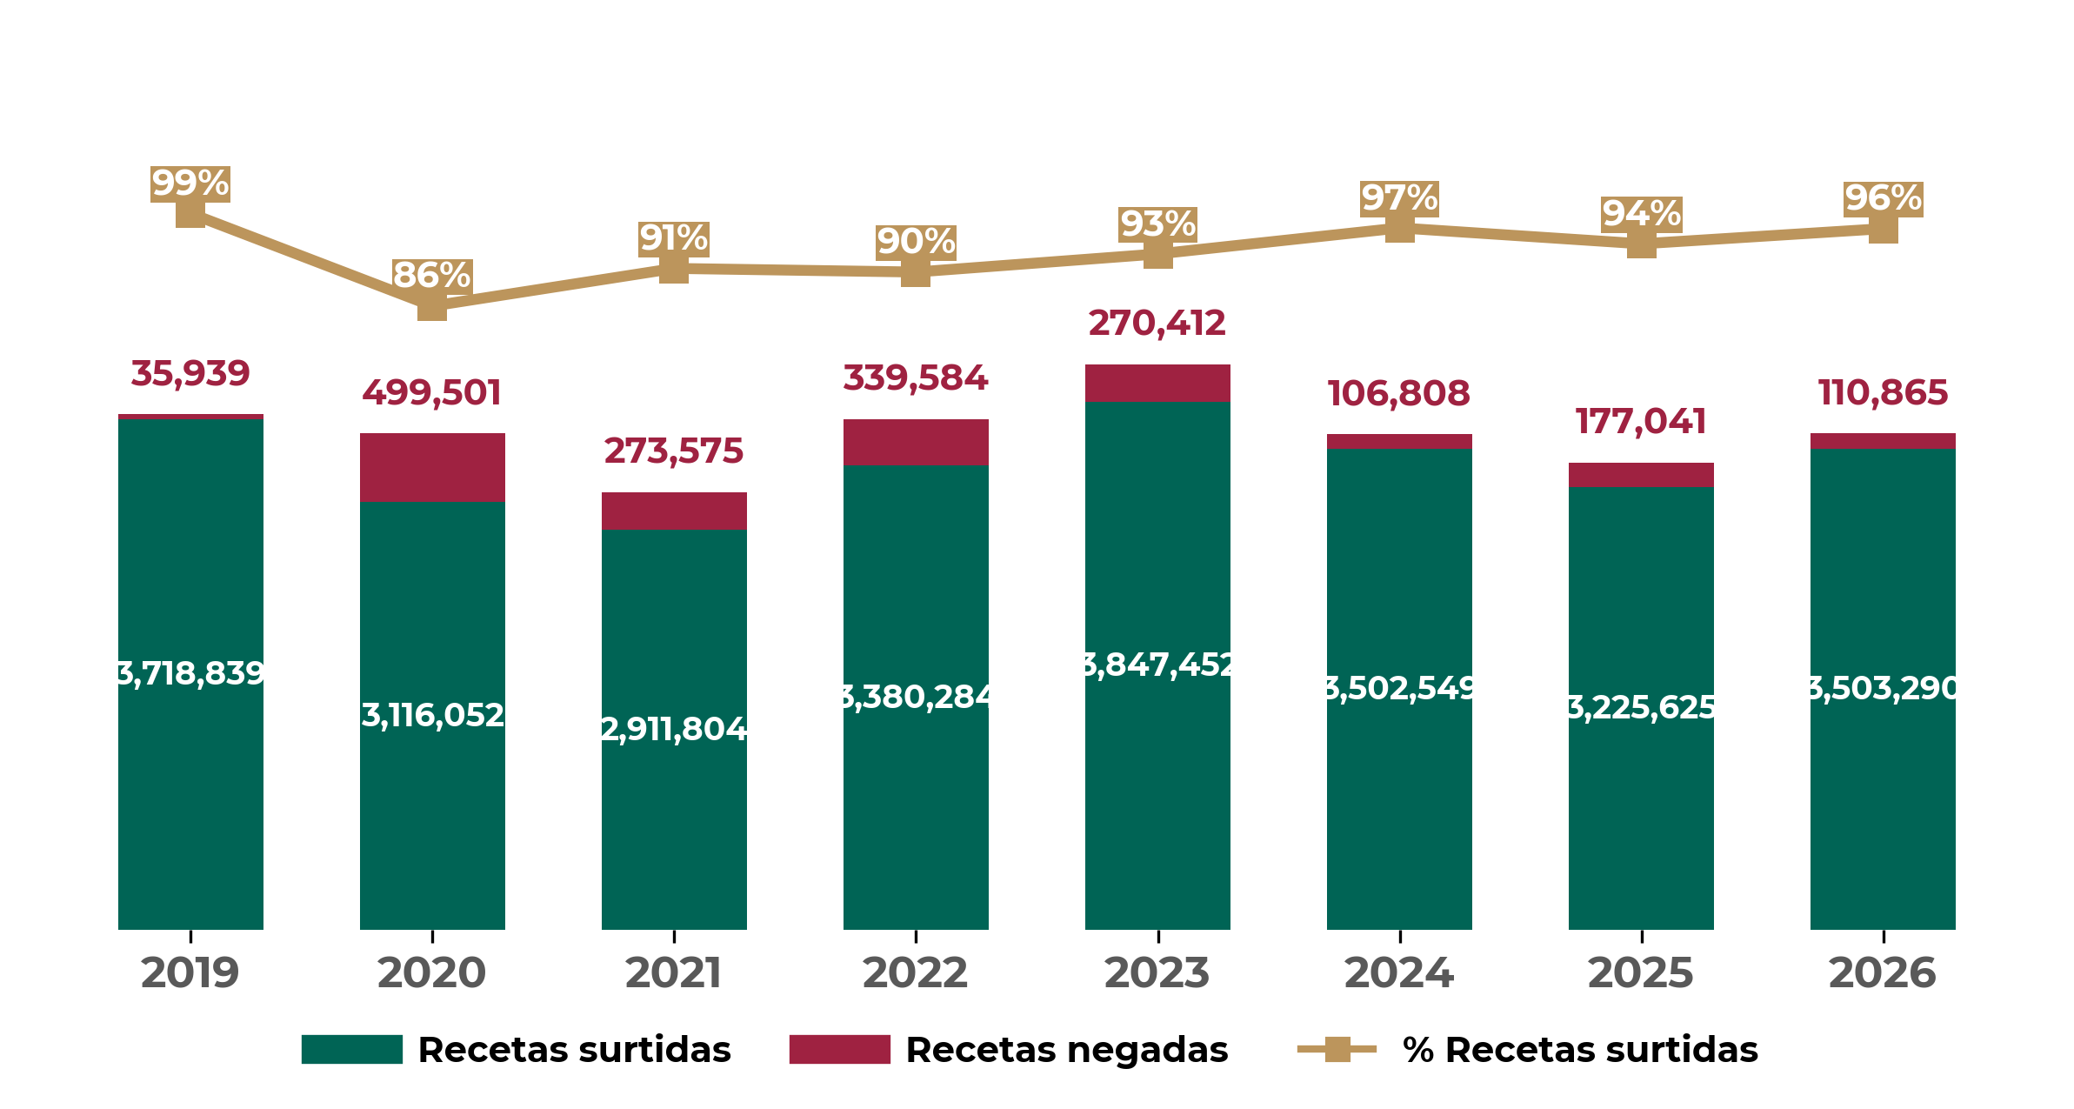
COAHUILA
Recetas surtidas y negadas
Comparación interanual de enero a mayo de cada año
Fuente: Portal de Control de Abasto. En 2026, se muestra lo correspondiente al periodo del 1 de enero al 31 de mayo de 2026.
Recetas manuales y electrónicas
Año | Manuales | Electrónicas | Porcentaje de electrónicas
2019 | 313,136 | 3,441,642 | 91.7%
2026 | 395,243 | 3,218,912 | 89.1%
Fuente: Portal de Control de Abasto. En 2026, se muestra lo correspondiente al periodo del 1 de enero al 31 de mayo de 2026.

Slide 23
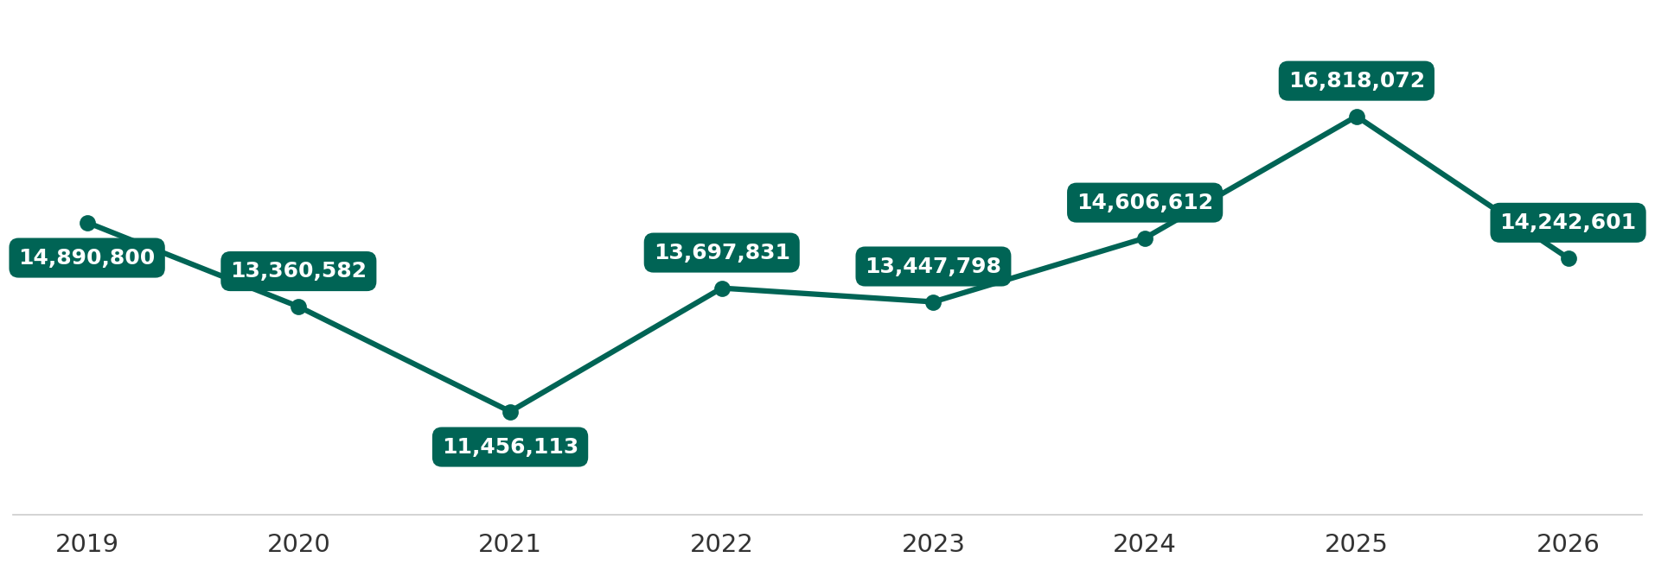
COAHUILA
Abasto de Medicamentos
Piezas consumidas
Medicamentos con mayor demanda
Con mayor demanda de enero a mayo de 2026
Nombre | Consumo
Paracetamol, tableta (analgésico) | 1,049,356
Losartán, gragea o comprimido recubierto (hipertensión) | 530,601
Celecoxib, cápsula (antiinflamatorio) | 379,065
Metformina, tableta (hipoglucemiante) | 319,889
Telmisartán, tableta (antihipertensivo) | 306,724
Hidroclorotiazida, tableta (diurético) | 284,827
Dapagliflozina, tableta (hipoglucemiante) | 281,064
Gabapentina, cápsula (antiepiléptico) | 278,877
Pantoprazol o Rabeprazol u Omeprazol, tableta o gragea o cápsula (antiácido) | 257,592
Cloruro de sodio, solución inyectable al 0.9% (hidratación) | 254,656
Fuente: Portal de Control de Abasto. En 2026, se muestra lo correspondiente al periodo del 1 de enero al 31 de mayo de 2026.

Slide 24


COAHUILA
¿Qué se hizo?
2025
1,770.3
mdp
Acciones 2025
Obras de Conservación 2025 | Monto (mdp)
Mantenimiento de Infraestructura (PAO 2025) | $1,196.2
Remodelación y mejora de imagen en el HGZMF No. 7 Monclova y HGZMF No. 2 Saltillo | $265.0
Intervención en áreas de mejora en subdelegaciones en 6 unidades, Coahuila | $106.3
Intervención en áreas de Atención Médica Contínua en 8 unidades (UMAA No. 89 Saltillo, UMF No.23 Sabinas,UMF No.66 Torreón, UMF No.70 Saltillo,UMF No.79 Piedras Negras, UMF No.87 Cd. Acuña, UMF No.88 Ramos Arizpe, UMF No. 9 Frontera) | $39.4
Intervención en áreas de residencias médicas en 4 unidades (UMF No.66 Torreón, UMF No.82 Saltillo, UMF No. 88 Ramos Arizpe, H. Especialidades No. 71 Torreón) | $22.1
Intervención en áreas de accesibilidad (rampas) en 4 unidades, Coahuila | $13.6
Intervención en áreas de hemodiálisis interna en 4 unidades (HGZ No.11 Piedras Negras, HGZ No.24 Nueva Rosita, HGZ No. 7 Monclova, H. Especialidades No. 71 Torreón) | $12.4
Intervención en áreas de salud mental en 3 unidades (HGZ No.1 Saltillo, HGZ No.7 Monclova, H. Especialidades No. 71 Torreón) | $5.8
Intervención en áreas de terapia intensiva en HGZ No. 11 Piedras Negras | $3.2
Subtotal | $1,664.1
Remodelación:
1
Área de
Terapia
Intensiva
4
Áreas de
Hemodiálisis
Adquisición:
1
Tomógrafo
1
Resonador
Magnético
Equipo Médico 2025, Instalación 2026 | Monto (mdp)
Adquisición de 16 piezas de equipo médico: 1 congelador horizontal de refrigerantes para vacunas, 3 refrigeradores para vacunas, 5 refrigeradores congeladores de 5.4 pies cúbicos, 1 monitor de radiación de pared, 2 monitores de signos vitales para el traslado del paciente (con protección antimagnética), 2 mastógrafos digitales con esterotaxia, 1 tomógrafo axial computarizado, 1 resonancia magnética | $81.0
2
Mastógrafos
Equipamiento Electromecánico 2025 | Monto (mdp)
Adquisición de elevadores | $25.2

Slide 25


COAHUILA
¿Qué se hará?
2026
5,312.9
mdp
Acciones 2026
Construcción:
Obras de Infraestructura 2026 | Monto (mdp)
Hospital Regional de Especialidades, Saltillo | $2,890.0
Fortalecimiento del HR Matamoros | $377.5
Fortalecimiento del HR San Buenaventura | $317.2
UMF 10+5 Santa Bárbara, Coahuila | $227.0
UMF 10+5 El Cortijo, Coahuila | $216.2
Centro de mezclas UMAE HES 71 Torreón (en proceso de licencias) | $60.6
Subtotal | $4,088.5
1
Hospital
2
UMF
Obras de Conservación 2026 | Monto (mdp)
Ampliación y remodelación UMF Plus San Pedro (12 + 5 consultorios) | $444.5
Mantenimiento de infraestructura (PAO 2026) | $248.3
Subtotal | $692.8
1
Centro de
Mezclas
Equipamiento Electromecánico 2026 | Monto (mdp)
161 Equipos electromecánicos para 15 Unidades; 9 elevadores, 91 equipos para casa de máquinas, 50 para aire acondicionado, 6 lavadoras y 5 secadoras. | $531.6
51
12 Predios en ruta y 0 CECI en Construción 2026
Estatus terrenos ¹ |  | Municipios
 | 3 Reserva IMSS | Torreón, Parras, Ciudad Acuña
 | 9 Donación | Monclova (2), Piedras Negras (2), Francisco I. Madero, Ramos Arizpe, Saltillo, Ciudad Acuña.
2026
49 CECI IMSS
2 CECI CAMPO
¹ Terrenos validados. 3 CECI para entregar a SICT en Ciudad Acuña, Parras y Torreón. 9 CECI en integración de expediente para donación en Monclova, Piedras Negras, Francisco I. Madero, Ramos Arizpe, Saltillo y Ciudad Acuña.

Slide 26


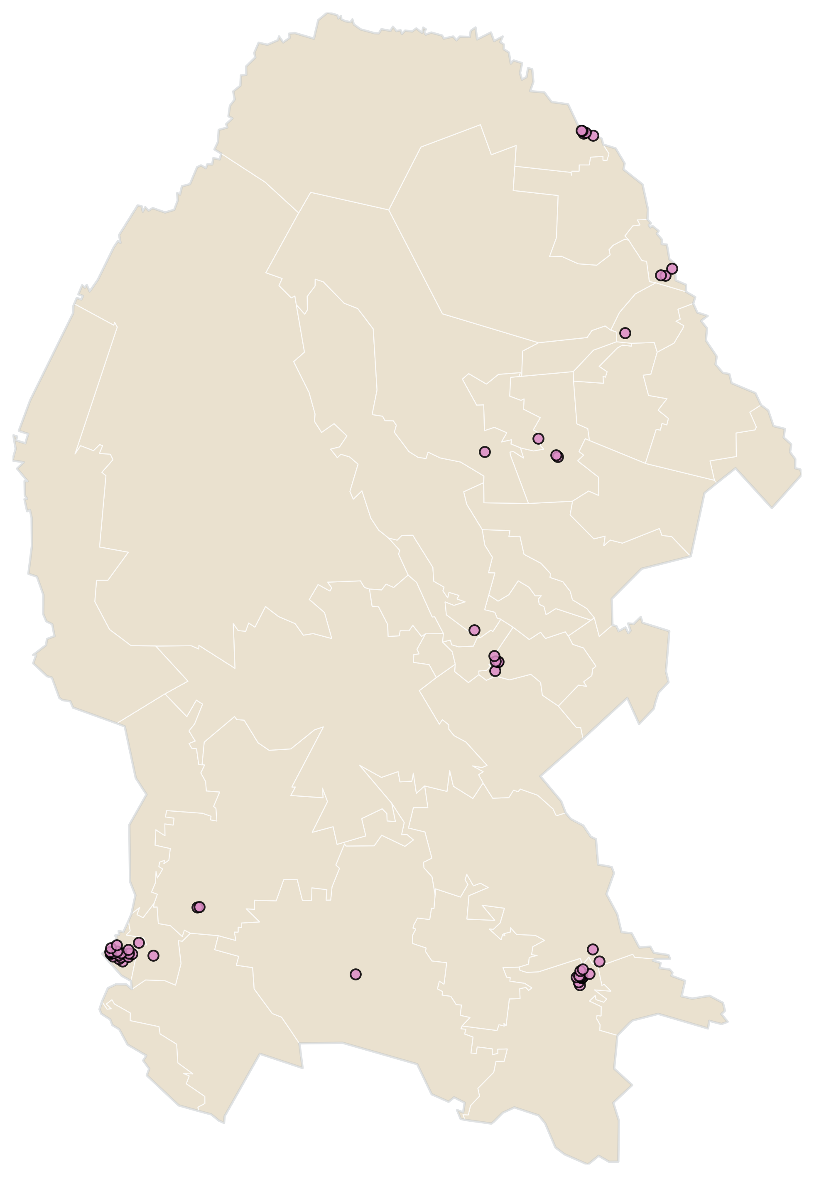
COAHUILA
Infraestructura de prestaciones sociales
Guarderías
56 unidades 5 directas 51 indirectas | 8,423 inscritos 1,762 en espera
Bienestar Social
4 Centros de Seguridad Social | Saltillo, Monclova, Sabinas(Part.) y Piedras Negras
3 Teatros | Saltillo, Monclova y Piedras Negras
Centros vacacionales, Velatorios y Tiendas
2 Tiendas IMSS-SNTSS | No. 5 Saltillo y No. 9 Monclova
1 Velatorio | Torreón
Guarderías 56
Fuente: Dirección de Prestaciones Económicas y Sociales, mayo de 2026.

Slide 27
COAHUILA
Actividad económica
Principales Empleadores
Empleador público | Empleos Anterior | Empleos Actual | Variación | Empleador Privado | Empleos Anterior | Empleos Actual | Variación
Instituto Mexicano del Seguro Social | 20,187 | 20,363 | 0.9% | Stellantis México S.A. de C.V. | 14,506 | 14,697 | 1.3%
Universidad Autónoma de Coahuila | 7,090 | 7,084 | -0.1% | Arneses y Accesorios de México S. de R.L. de C.V. | 8,189 | 8,541 | 4.3%
 |  |  |  | Cadena Comercial OXXO S.A. de C.V. | 8,453 | 8,507 | 0.6%
Puestos de trabajo, por tipo de sector
May 2025
May 2026
-6.48%
-4.16%
-0.65%
+0.18%
+0.56%
+1.90%
+2.10%
+3.55%
+5.06%
Puesto de trabajo, por tipo de contratación
Mes | Permanente |  | Eventual |  | Total
 | Urbano | Campo | Urbano | Campo
May 2025 | 774,260 | 14,402 | 73,846 | 2,601 | 865,109
May 2026 | 760,107 | 14,494 | 71,481 | 2,277 | 848,359
Variación % | -1.8% | +0.6% | -3.2% | -12.5% | -1.9%
Fuente: Dirección de Incorporación y Recaudación. Corte de información mayo 2026.

Slide 28

COAHUILA
Puestos de trabajo y salario base de cotización
 | 2018 diciembre | 2026 Mayo | Variación % | Nacional 2026 | Salario Mensual
Salario Base de Cotización | $358.27 | $675.10 | 33.2% | $671.25 | $20,253.0
Nota: se utilizó como deflactor del salario el cociente del INPC entre diciembre 2018 (103.02) y preliminar de mayo 2026 (145.714) de 0.7069998.
Puestos de trabajo comparación interanual de cada año
$675.10
SBC
Mayo
2018
2019
2020
2021
2022
2023
2024
2025
2026
Principales Deudores
Categoría | Deudores | Monto de deuda (mdp)
Principales deudores públicos | Colegio de Bachilleres del Estado de Coahuila | $190.46
 | Sistema Municipal de Aguas y Saneamiento San Pedro | $9.75
 | Universidad Autónoma Agraria Antonio Narro | $5.91
Principales deudores privados | Altos Hornos de México S A B de C V | $64.21
 | CC Bienes Raíces SA de CV | $34.05
 | Constructora Souma y Asociados S de RL | $24.11
Fuente: Dirección de Incorporación y Recaudación. Corte de información mayo 2026.

Slide 29
COAHUILA PROGRAMA IMSS-COPLAMAR
Infraestructura
2. Población beneficiada
Unidades | Total
Hospital Rural | 3
Unidad Médica Rural | 77
Brigada Salud | 3
Unidad Médica Móvil | 0
Centros de Atención Rural Obstétrica | 0
Total | 83
174,322
Derechohabiente
257,089
Población beneficiaria
82,767
Población abierta
0
Población en localidades indígenas
3. Productividad
Concepto | Productividad | Día Típico
Total consultas | 365,157 | 1,374
Familiar | 319,854 | 1,225
Estomatología | 8,605 | 33
Urgencias | 22,937 | 63
Especialidades | 13,761 | 53
Cirugías | 1,904 | 5
Partos | 1,388 | 4
Egresos Hosp. | 4,023 | 11
365,157
consultas anuales
1,904
cirugías anuales
enero-diciembre 2025
4. Personal
Disciplina | Base | Confianza | Estatuto A | Sustitutos | Total
Médicos | 80 | 14 | 0 | 5 | 99
Enfermeras | 213 | 4 | 1 | 128 | 346
Paramédicos | 29 | 1 | 2 | 12 | 44
Administrativas | 24 | 11 | 13 | 4 | 52
Servicios Generales | 85 | 2 | 9 | 34 | 130
Acción Comunitaria | 0 | 6 | 3 | 0 | 9
Total | 431 | 38 | 28 | 183 | 680
5. Organización comunitaria
Concepto | Voluntarios Rurales | Comités de Salud | Integrantes de Comités | Voluntarios | Parteras Voluntarias | Médicos Tradicionales
Total Programa | 322 | 358 | 2,180 | 2,647 | 0 | 0
enero-diciembre 2025

